Slide 1
Творческая работа «Всюду добрые люди вокруг»
Тема. Я расскажу вам о моей семье! Дмитриева Полина 4 б класс МБОУ КСОШ № 2 (С.Кулунда.2013)

Slide 2
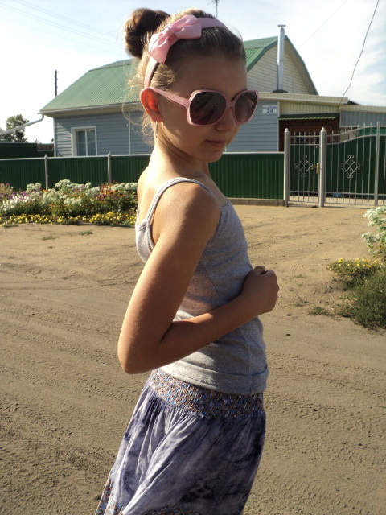
Я родилась 12 июня день России и сейчас учусь в школе на хорошие отметки!
Это Я.

Slide 3
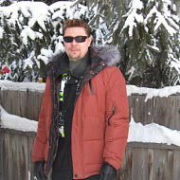
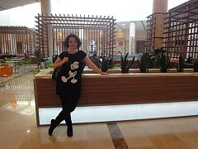
Это мои родители!
Это мой папа, Коля.
Это мая мама, Ульяна.

Slide 4

Это моя сестра, Арина. У неё день рождения 11 Июня, роделись мы с ней почти во дин день.

Slide 5
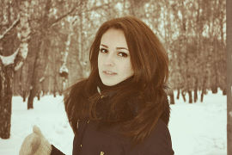
Это моя сестра, Настя.

Slide 6
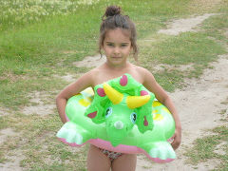
Это моя сестра, Лиза.

Slide 7
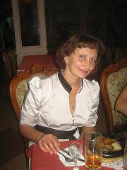
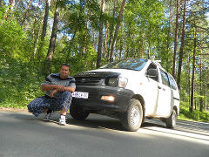
Они муж и жена.
Моя тётя Люба.
Мой дядя Вадик.

Slide 8
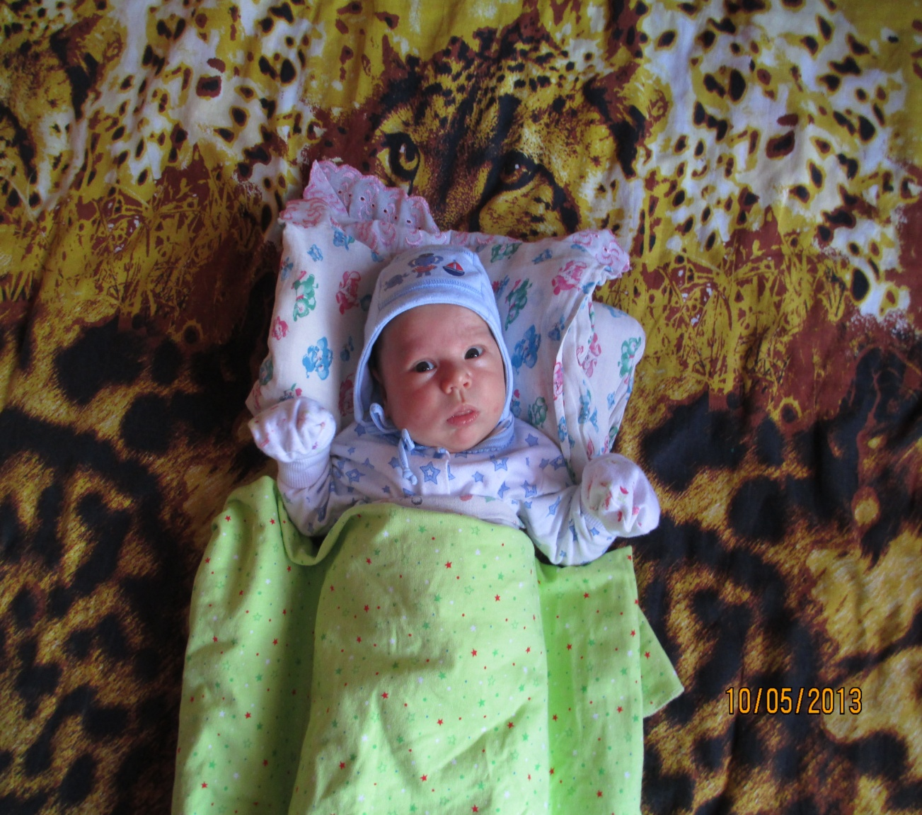
Это мой братик, Никан.

Slide 9
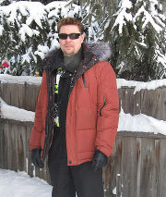
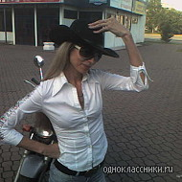
Это муж и жена.
Тётя Яна
Папа Коля

Slide 10
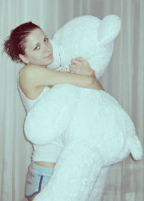
Это моя сестра, Вера.

Slide 11
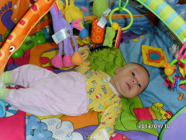
Это моя сестрёнка, Маргоритака.

Slide 12
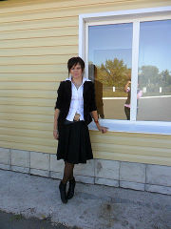
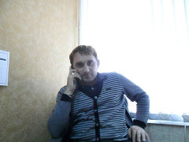
Это муж и жена.
Крёстная Юля.
И Дядя Витя.

Slide 13
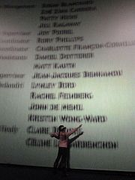
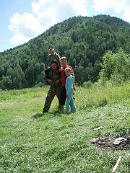
Семейные традиции!
С мамой, мы едем в кино по выходным дням.
С папой, летом мы выезжаем в горный Алтай.

Slide 14
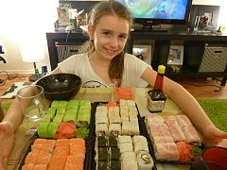
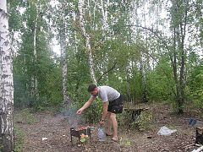
Семейные традиции!
По выходным вечерам мы садимся кушать суши.
По выходным ездить на природу.

Slide 15
Спасибо за внимание!

